Slide 1
Exclusion et marginalisation
Geneviève robitaille-côté, 2023

Slide 2
Les problématiques principales
Pauvreté
Analphabétisme
Itinérance
Prostitution

Slide 3
LES MODÈLES D’INTERVENTION PRIVILÉGIés
TRAVAIL DE PROXIMITÉ
RÉDUCTION DES MÉFAITS
EMPOWERMENT

Slide 4
pauvreté
https://www.youtube.com/watch?v=LaY-KwR14dc

Slide 5
pauvreté
La pauvreté se définit par un manque de ressources. D’abord, il s’agit d’une insuffisance au niveau des ressources matérielles comme l’argent, le logement, la nourriture et les vêtements, etc. Dans un second temps, c’est une carence au niveau de la culture, de l’éducation, du réseau social, etc.
« […] on entend par « pauvreté » la condition dans laquelle se trouve un être humain qui est privé des ressources, des moyens, des choix et du pouvoir nécessaires pour acquérir et maintenir son autonomie économique ou pour favoriser son intégration et sa participation à la société » (Gouvernement du Québec, Loi visant à lutter contre la pauvreté et l’exclusion sociale, Chapitre1-2)

Slide 6
pauvreté
En 2021, 7,4 % des Canadiens vivaient dans la pauvreté, ce qui représente une hausse par rapport à 6,4 % en 2020
https://www150.statcan.gc.ca/n1/pub/11-627-m/11-627-m2023021-fra.htm
https://ici.radio-canada.ca/nouvelle/2006827/aide-alimentaire-enfant-pauvrete-epicerie-inflation

Slide 7
L’intervention
Comme éducateur.trice spécialisé.e nous ne travaillons pas « sur » la pauvreté mais dans un contexte de pauvreté. La compréhension des besoins des individus qui vivent dans une situation de précarité et de l’impact de celle-ci sur eux est essentielle pour cibler les interventions appropriées.
Il va s’en dire que les mandats et rôles diffèrent selon la ressource dans laquelle l’intervenant travaille.

Slide 8
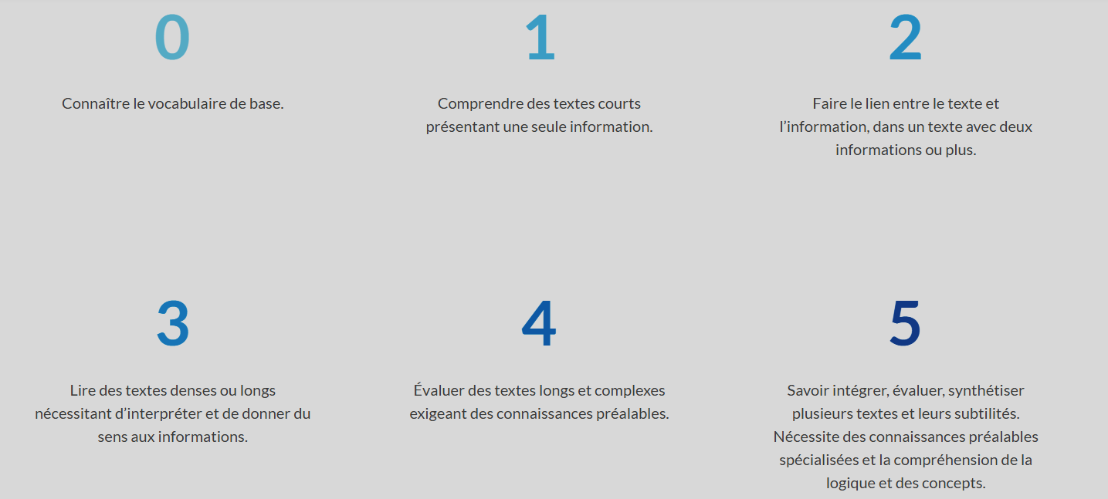
Analphabétisme : les niveaux de littératie
Source: https://lire-reussir.org/la-litteratie/

Slide 9
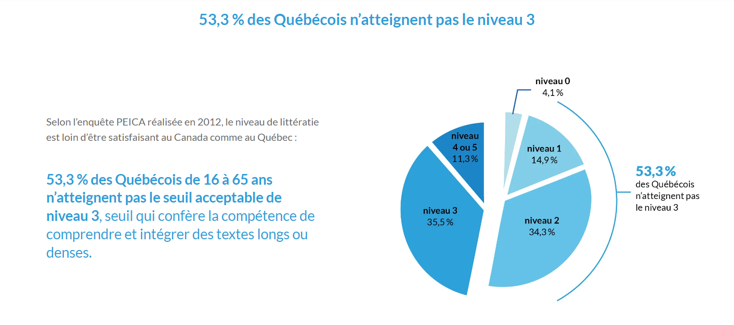
Source: https://lire-reussir.org/la-litteratie/

Slide 10
ITINÉRANCE
https://youtu.be/Bvj9hjsvKTg?si=Gc5yyXQNq9RIVTO5
https://www.youtube.com/watch?v=LcT94ChHXX4
https://www.youtube.com/watch?v=ZXt5eWs4WFk
https://www.youtube.com/watch?v=UVLaMSTM26E

Slide 11
L’ITINÉRANCE : 3 TYPES
Situationnelle ou transitoire
Épisodique ou cyclique
Chronique

Slide 12
L’ITINÉRANCE: LES PERSONNES LES PLUS TOUCHÉES
HOMMES
FEMMES
JEUNES
FAMILLES
PERSONNES AINÉES
AUTOCHTONES ET COMMUNAUTÉS CULTURELLES
LES PERSONNES QUI VIVENT AVEC DES PROBLÈMES DE SANTÉ MENTALE

Slide 13
L’ITINÉRANCE: L’INTERVENTION
Les intervenants qui travaillent auprès des personnes vivant l’itinérance doivent être à l’affut des besoins des personnes qu’ils accompagnent.
Le développement d’un lien de confiance est la clé dans l’intervention. Il peut arriver qu’un intervenant utilise la relation de type utilitaire pour créer ce lien.
L’intervenant jour aussi, souvent, le rôle d’intermédiaire (de pont) entre les ressources et les personnes qui en ont besoin.

Slide 14
L’ITINÉRANCE
Nuit des sans-abris
20 octobre prochain 16h à 22h
Place de l’Université du Québec
Événement facebook: https://www.facebook.com/events/281144311345699/

Slide 15
La prostitution
https://www.youtube.com/watch?v=sz4chrK8hWs
https://www.youtube.com/watch?v=tfIRvOR6ABA

Slide 16
LA PROSTITUTION: LES FORMES
(Source : site internet www.cendrillon.ca élaboré par le PIPQ en collaboration avec le Ministère de la Justice.)
« Se prostitue, celui ou celle qui pour de l’argent ou pour des gratifications donne accès à son corps. »
PROSTITUTION DE RUE
PROSTITUTION PAR LES GANG
PROSTITUTION EN AGENCE
PROSTITUTION ET SALON DE MASSAGE
PROSTITUTION ET ÉTABLISSEMENT DE DANSE ÉROTIQUE

Slide 17
LA PROSTITUTION: Les acteurs
(SOURCE: FORMATION DUI PIPQ)
La personne prostituée
Le client
Le souteneur, le proxénète, le pimp

Slide 18
(Source : site internet www.cendrillon.ca élaboré par le PIPQ en collaboration avec le Ministère de la Justice.)

Slide 19
LA PROSTITUTION: L’INTERVENTION
L’objectif de l’intervention ne sera pas nécessairement de « sortir » la personne de la prostitution mais plutôt s’assurer de son bien-être et de sa sécurité.
On peut parler ici des besoins physiologiques comme se nourrir et se loger, des besoins de sécurité (financier, sexuelle, physique, psychologique), des besoins d’estime (être reconnue et non stigmatisée) et d’appartenance (se retrouver avec des personnes avec qui elle se sent bien, se sent comprise, etc).

Slide 20
LA PROSTITUTION: L’INTERVENTION
Offrir des condoms et du matériel de consommation
Aide alimentaire et vestimentaire
Lieu pour se reposer en sécurité, se laver
Soutien à l’entourage
Soutien dans les démarches selon les besoins de la personne (emploi, aide sociale, logement, DPJ , rdv médical, etc.)

